Slide 1

Cервис “Мой Красноярск”
Команда OctoTeam. Кейс №1 – Приложение для жителей Красноярска
GitHub: https://github.com/Petrowf/pro_techno_hack

Slide 2

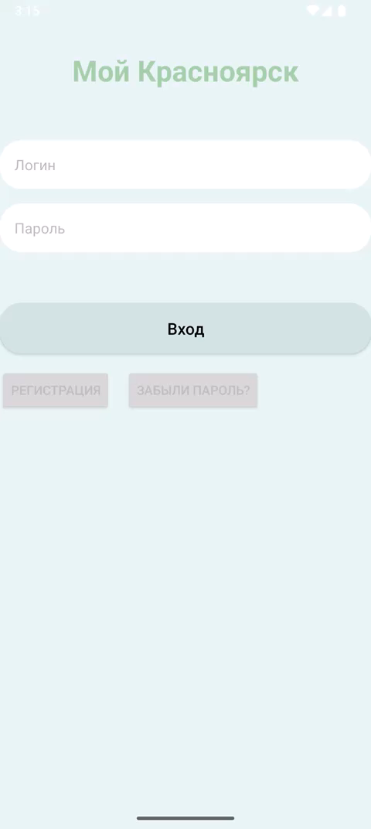
Стек
Server: FastAPI
DB: PostreSQL
Client: Kotlin
Прототип
Проблемы
Разрозненная информация ✅
Отсутствие оповещений ✅
Доверие к информации ✅

Slide 3
Реализация
Планы на будущее
Срок разработки:8-10 месяцев
Стоимость: 400000 руб.
Обработка жалоб от жителей
Интеграции с городскими сервисами
Расширенный функционал для коммерческих лиц
Кроссплатформенность
Подключение дополнительных доверенных источников информации
Аналитика для администраторов
Уникальность
Комплексное решение
Добавление отслеживаемых адресов пользователем
Уведомления об отключениях с советами

Slide 4
Ваши вопросы
Спасибо за внимание!

